Slide 1
Tajne naših ulica i trgova -projekt
4. razred OŠ Mihovil Pavlek Miškina Đelekovec
šk.god 2021./2022.

Slide 2
PROJEKT: eTwinning projekt „Tajne naši ulica i trgova Tijekom projekta istraživačkim učenjem otkrivalo se o zanimljivostima ulica Đelekovca. U istraživanje uključeni su svi učenici podijeljeni u timove. Svi timovi istražuju u ulici stanovanja. Usmenom predajom od bake i djedova učenici su saznali:

Slide 3
TAJNA STARIH ULICA ĐELEKOVCA
DRAVSKA ULICA
Dravska ulica proteže se od zapada Đelekovca prema istoku, a ima jedan kraći i jedan dulji odvojak prema jugu. Na sjevernoj strani ulice nalazi se stari tok rijeke Drave koji se naziva Dravica (mala Drava). Ulica je upravo po tom, sada uglavnom suhom kanalu, dobila i svoje današnje ime. U tom suhom kanalu svako proljeće rastu visibabe.
Posljednji put Drava je poplavila ovo područje 1972. godine, a izgradnjom hidroelektrane Dubrava vodostaj Drave je kontroliran. Otada u ovom kanalu tek rijetko ima značajnije količine vode i to uglavnom od kiša.
LUBLANA
Mještani Đelekovca ovu ulicu često nazivaju Lublana. Prema priči naših starijih osoba u ovoj su ulici živjeli najveći siromasi. Oni nisu imali ni svoju zemlju ni svoju stoku. Izgleda da mještani ove ulice nisu bili previše vrijedni, ali su se zato znali zabavljati više od svih u selu. U ulici je bilo puno „mužikaša“, puno se sviralo i pjevalo, a uz to grlilo i ljubilo. Pričalo se da je to ulica u kojoj se najbolje i najviše ljubi, pa otuda izgleda potječe i lokalni naziv ulice - Lublana.
Saznale smo i da je postojala narodna pjesma sa stihom: „Oj Lublana gizdava, ohola - ti ćeš doć' do sudbenog stola“. Stih se vjerojatno odnosio na to da se u ulici ništa ne radi već se samo zabavlja i da to nikako ne može dobro završiti.
Pripremile:
Maja Balog i Maša Sabolić

Slide 4
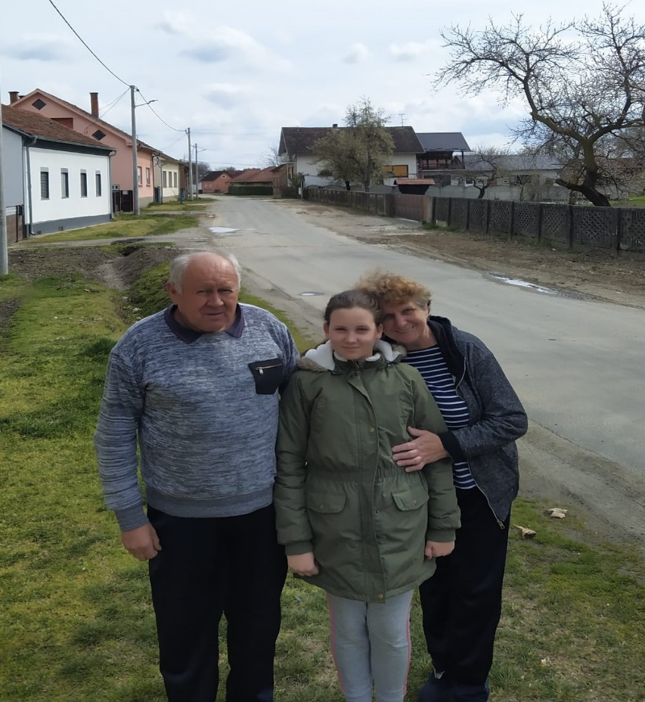
Dravska ulica-Lublana

Slide 5
Batjan i Veliki dol
Ulica Mirka Viriusa dobila je ime po slikaru Mirku Viriusu.
On je bio siromašan slikar rođen u Đelekovcu. Slikao je seljake koji su
živjeli teškim seljačkim životom. Ulica Mirka Viriusa sporedna
je ulica koja prati glavnu ulicu prema Legradu.
Nazivi u narodu su Batjan i Veliki dol. Za Batjan neki kažu da je dobio ime jer se na njemu utaborio Batuhan. Drugi kažu da dolazi od riječi bat što znači uzdignuta zemlja. Narod priča da je tu propala crkva.
Moj dio ulice zovu Veliki dol iako moja baka kaže da smo mi zapravo na brijegu. Kuće su nekada bile građene od blata i slame. Gazilo se nogama i stavljalo blato i slamu među daske da se sve skupa stvrdne.
Krov je bio od slame raži. Kuće su bile ograđene drvenom ogradom, prutima, koji su bili ispreplitani.
Ispred kuće, kada je baka bila mala, bila je velika graba gdje su se ona i ostala djeca zimi klizala.
Stara bakina kuća s drvenom „lesom“, kao i cijeli dio ulice Veliki dol,
snimljeni su u seriji „Gruntovčani“ u epizodi „Zlatna jajca“ iz 1977. godine.
Baka mi je ispričala da su snimali seriju tako što su vlak vukli traktorom od Legrada do Đelekovca glavnom cestom. Moja ulica vidi se kroz prozor kao i sve stare kuće „jedinke“, koje su tada postojale.
Pripremile:
Nika Matić i Lana Šipek

Slide 6
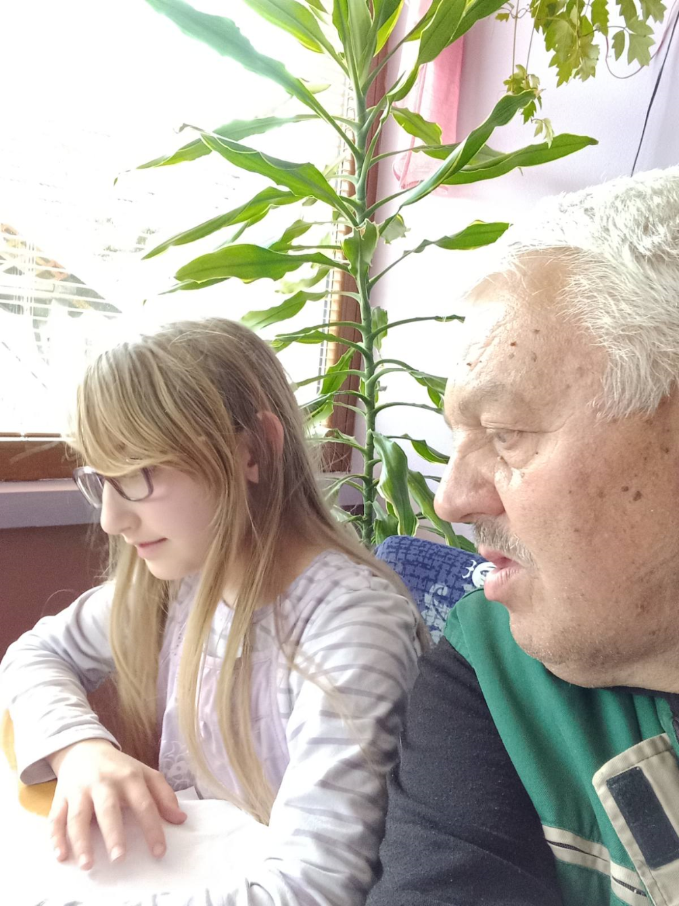
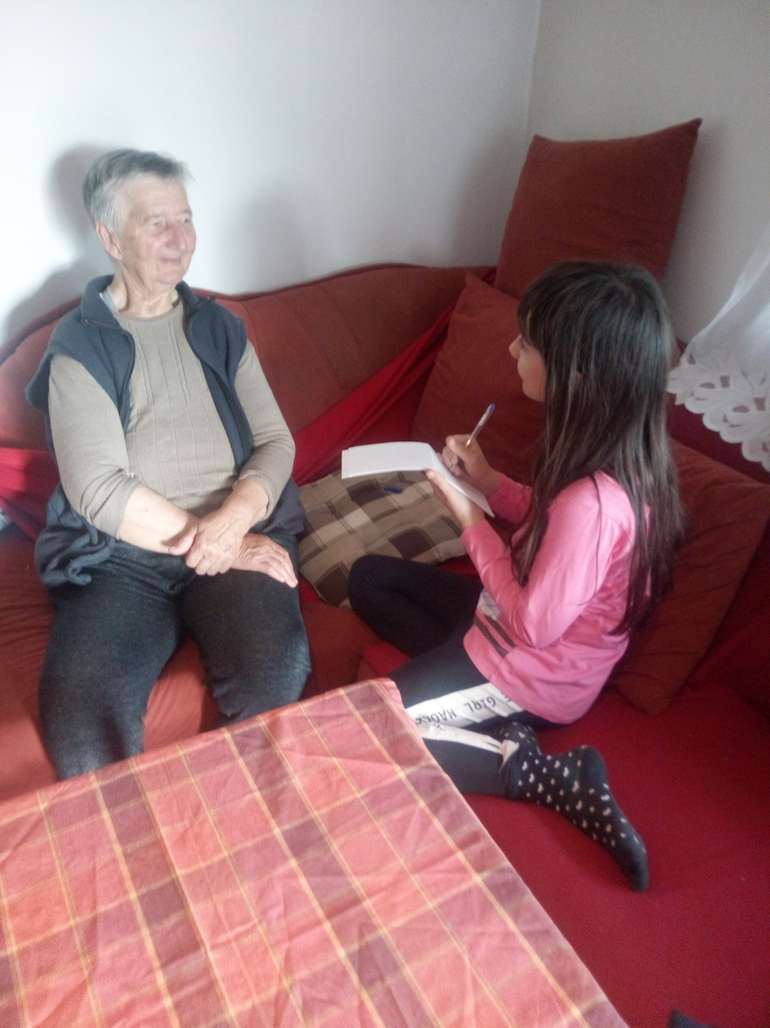
Ulica Mirka Viriusa Batjan i Veliki dol

Slide 7
Ulica palih boraca- Ulica jorgovana-Prdovo
Ulica palih boraca
Ova ulica zove se Ulica palih boraca.
Zove se tako jer je prije puno godina bio rat i u tom ratu stradalo je puno boraca (partizana) koji su živjeli u toj ulici.
Ljudi su je zvali i Ulicom jorgovana. Govorili su da je od svih ulica Đelekovca ova ulica imala najviše jorgovana. Od tada ju ljudi zovu Ulica jorgovana.
Također su je zvali Prdovo. Dok su naše bake i prabake bile male, njihove bake su im govorile kako postoji legenda o čovjeku koji je hodao ovom ulicom i kako je hodao, tako je prdio. I po toj legendi su ovu ulicu prozvali Prdovo.
Katja legemec, Leona Majtan i Lana Punek

Slide 8
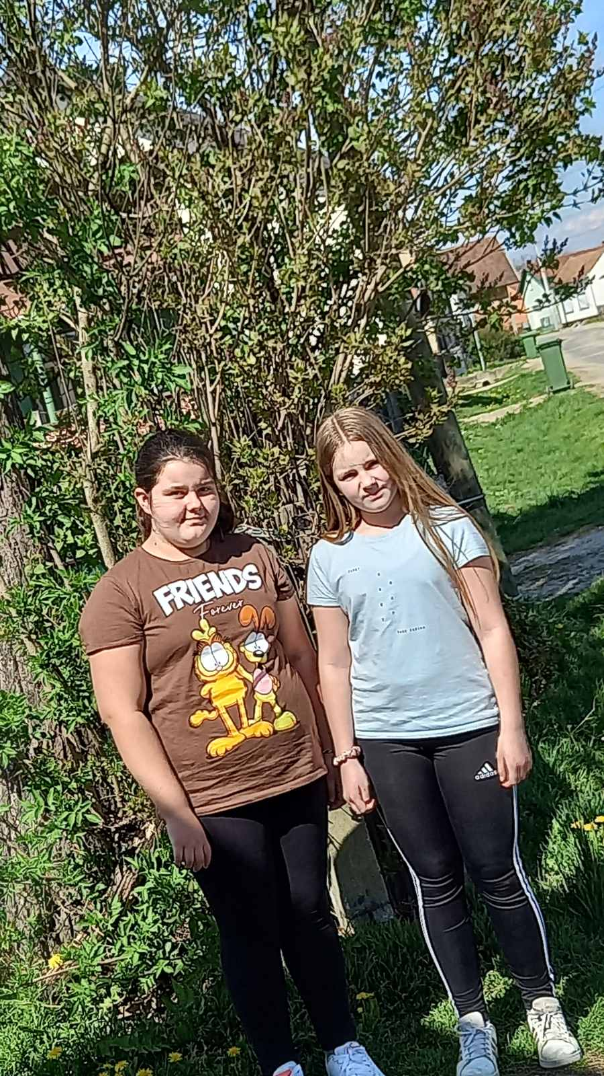
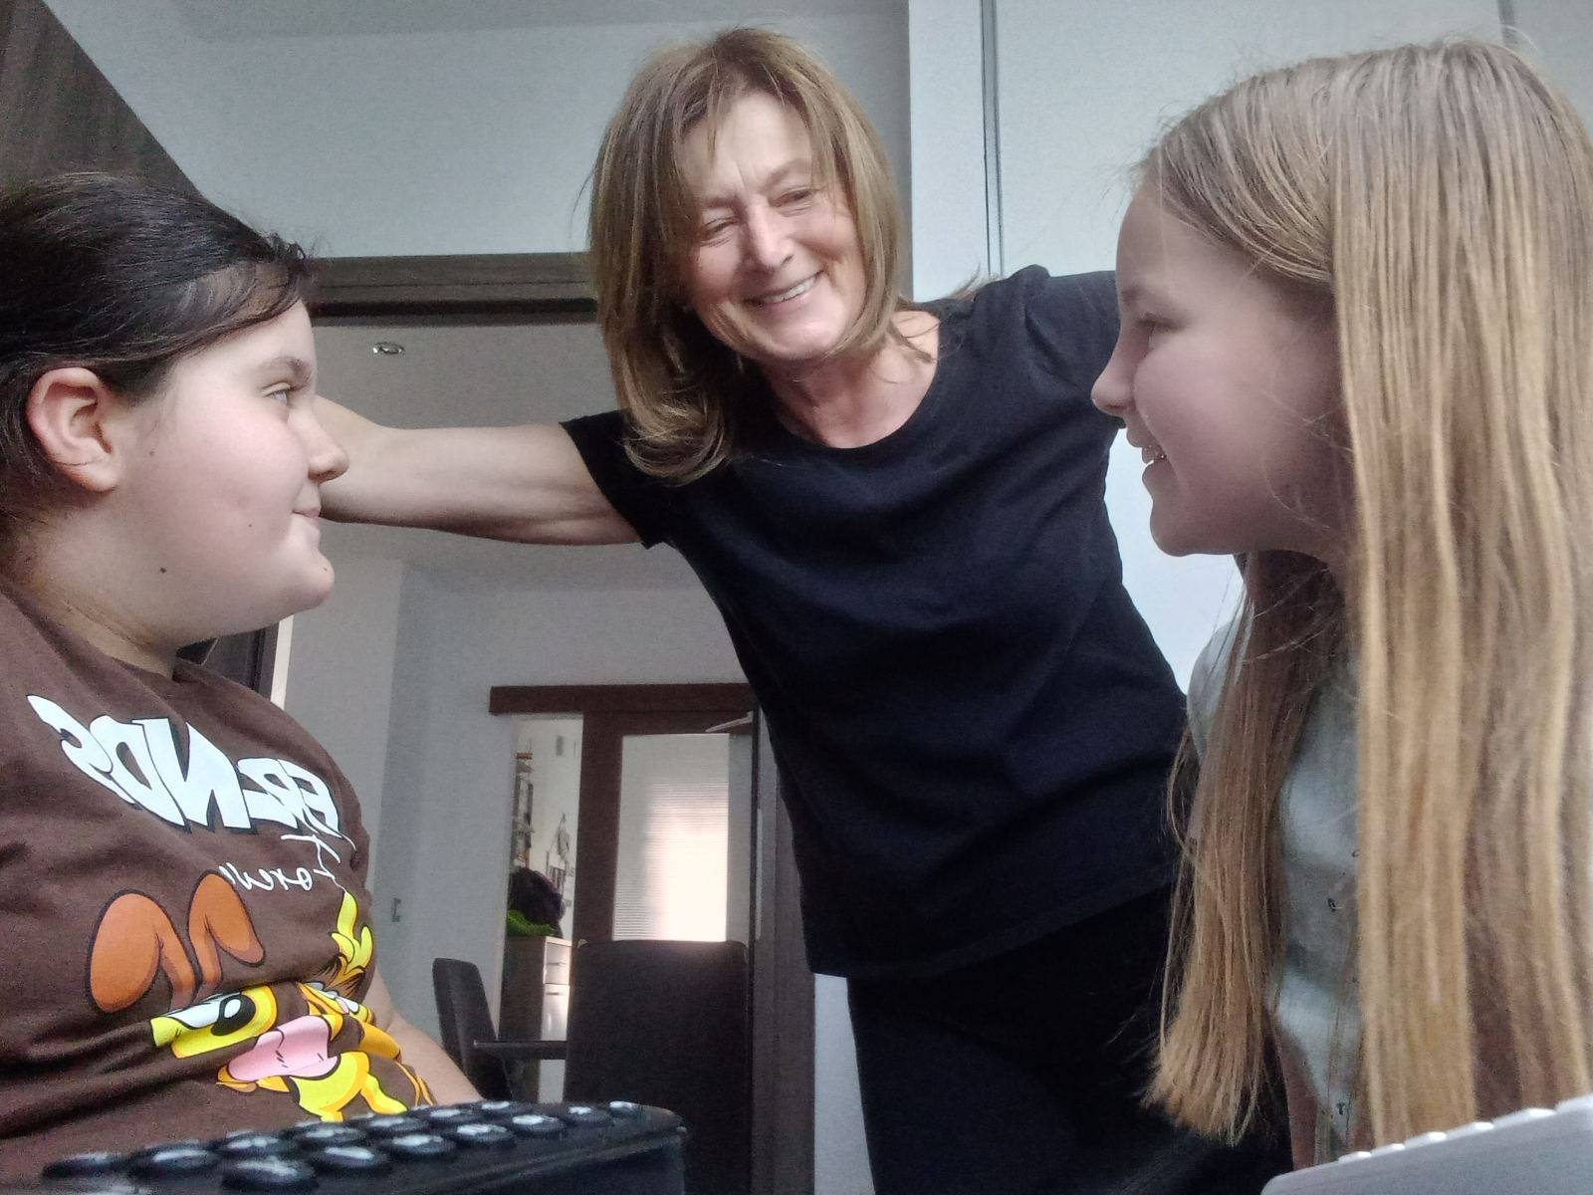

Slide 9
Ulica Mihovila Pavleka Miškine- Šarampovo-Vrhunec
Ulica Mihovila Pavleka Miškine-Šarampovo- Vrhunec
Baka Mica je rekla da se naša, Ulica Mihovila Pavleka Miškine, prije zvala Šarampovo.Ne sjeća se više zašto se tako prije zvala.
Naša ulica se zove Ulica M.P.Miškine zato što je u njoj rođen poznati pjesnik Mihovil Pavlek Miškina. Ako malo bolje pogledate jednu kuću, vidjet ćete da ima tablu na kojoj piše da se u njoj rodio Mihovil Pavlek Miškina. To je najveća i najduža ulica u Đelekovcu.
Baka Mica nam je rekla da se ulica od crkve do benzinske zvala Vrhunec.Također ne znamo zašto se tako prije zvala.
Napisali: Saša Đuranek,Vito Đuranek i Jakov Horvat

Slide 10
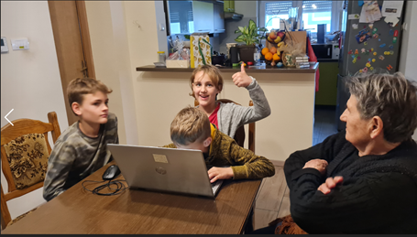
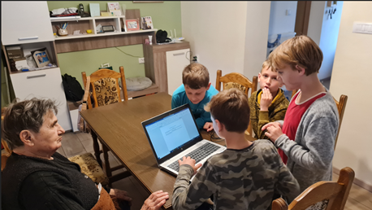
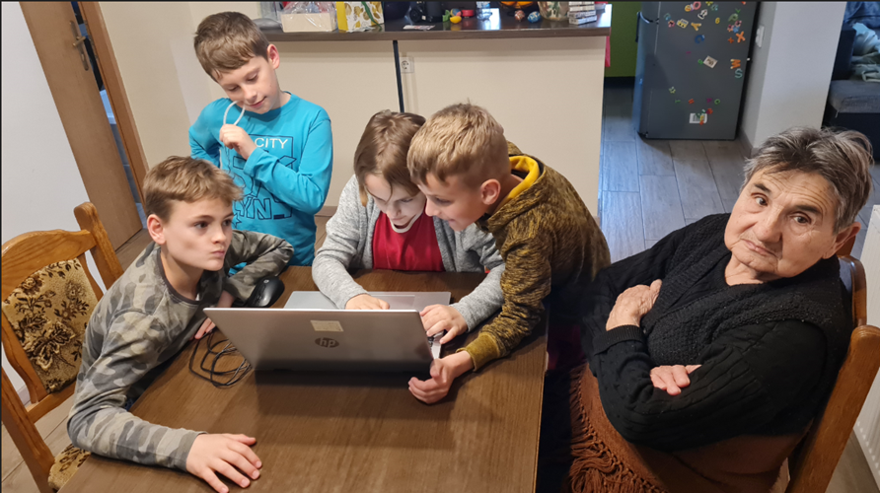

Slide 11
Ulica Pavla Kvakana - Mađarinino
Naša ulica zove se Ulica Pavla Kvakana. Pavao Kvakan je bio biolog i botaničar. Jedan je od najvećih hrvatskih stručnjaka za uzgoj i oplemenjivanje biljaka.
Stariji stanovnicu ju zovu Mađarinino. Ima tri male uličice: Šabac, Črnec i Guvnišče.
Istražili: Petar Bilješko, Tia Piškor i Neo Dangubić

Slide 12
